Slide 1
Os marcos legais da economia criativa.

Slide 2
ECONOMIA CRIATIVA
A Economia Criativa contempla as dinâmicas culturais, so-ciais e econômicas construídas a partir de ciclo de criação,produção, distribuição/circulação/difusão e consumo / oriundos dos setores criativos, cujas atividades produtivas têm como processo principal um ato criativo gerador de valor simbólico, elemento central da formação do preço, e que resulta em produção de riqueza cultural e econômica,fruição de bens e serviços

Slide 3
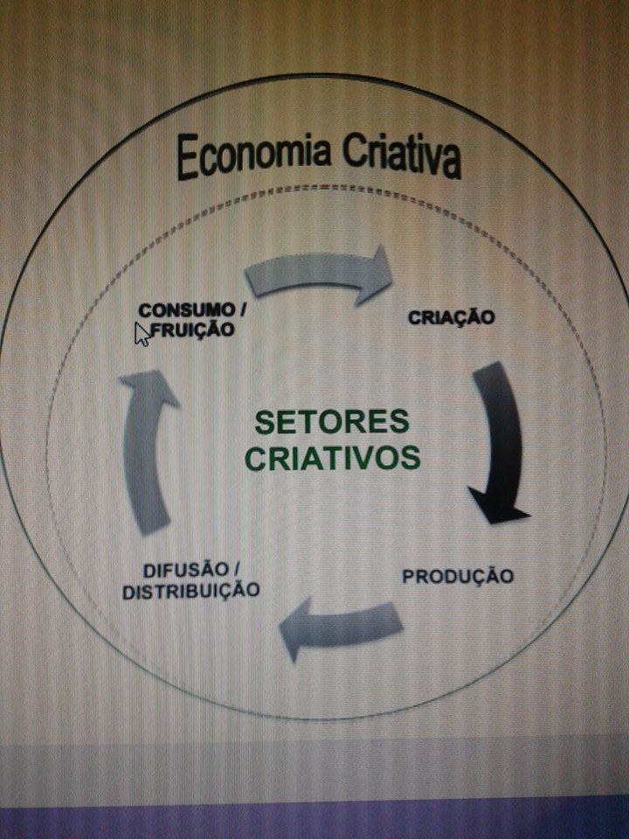

Slide 4
Os marcos legais da economia cria-tiva
A economia criativa agrega valor às atividades culturais, turísticas e esportivas, valorizando a diversidade natural e cultural que temos no país.

Slide 5
reinventar novos produtos e serviços os tornando mais atrativos para a população brasileira e mundial. a inov-ação é o segredo para conquistar e manter a liderança em mercados mundiais.

Slide 6
Novas idéias, novas maneiras de se fazer as coisas são os principais ingredientes para a manutenção do sucesso no mundo dos negócios e do trabalho,criatividade e inovação são hoje em dia os principais ativos de uma economia, sendo a ciência, tecnologia, inovação e a p-esquisa os meios para tanto.

Slide 7
A propriedade industrial
– em especial as marcas coletivas, indicação geográfica e desenho industrial, pode ser um propulsor de arranjos produtivos locais, desde que o conhecimento dos seus requisitos, pressupostos e efeitos sejam mais amplamente discutidos, que o acesso ao registro seja democratizado, que os procedimentos de analise e concessão sejam criticamente avaliados e que a proteção seja, de fato, funcionalizada em razão dos interesses nacionais.

Slide 8
A propriedade intelectual
pode ter grande utilidade na promoção de uma econ-omia criativa sustentável e da inovação, desde que pensada a partir do equilíbrio entre restrição e liberdade, proteção e acesso.

